Slide 1
Red de Acceso Redes Fijas José Acuña
2024

Slide 2
Agenda
Introducción
Definición
Clasificación
Arquitecturas
Concentración
Red de Fibra óptica

Slide 3
Introducción

Slide 4
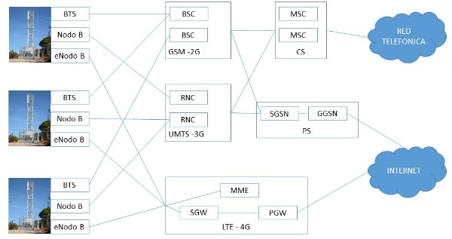
Arquitectura de red celular
Las redes de telecomunicaciones se dividen en tres partes:
 Red de Acceso Última milla hasta el usuario
 Núcleo de Red - Conmutación
 Red de Transporte – Comunicación desde la red de acceso al núcleo de red

Slide 5
Definición
Red de acceso: es la parte de la red que conecta a los usuarios finales con la red troncal (o core network). Es la infraestructura que se extiende desde los equipos de la central o nodo local del proveedor de servicios hasta los dispositivos de los usuarios, como teléfonos, módems, o routers.
La red de acceso puede estar compuesta por diferentes tecnologías, como:
Cableado de cobre: Utilizado en redes telefónicas tradicionales y xDSL.
Fibra óptica: Como en las redes FTTH (Fiber to the Home) que ofrecen altas velocidades de transmisión.
Redes inalámbricas: Incluyen redes móviles (como 4G/5G) y Wi-Fi.
El objetivo principal de la red de acceso es proporcionar la conexión física y lógica necesaria para que los usuarios puedan acceder a los servicios de telecomunicaciones ofrecidos por el operador, como Internet, telefonía, y televisión.

Slide 6
Clasificación

Slide 7
Clasificación
Alámbricas
 Despliegue lento, tendido de cables (obras civiles)
 Despliegue costoso y no necesariamente asociado a la demanda
 Mayores anchos de banda y “dedicados” a los usuarios. Estables.
 Fijos, atados a una ubicación
 Hogares, oficinas
Inalámbricas
 Despliegue más rápido (time to market)
 Despliegue asociado a la demanda
 Menor inversión (o inversión paulatina)
 Anchos de banda menores y compartidos entre varios usuarios. Variables.
 Movilidad, nomadicidad
 Servicios personalizados

Slide 8
Clasificación por el medio físico
3G (UMTS, CDMA2000): Mejoras en voz y datos (internet móvil básico).
4G (LTE, WiMAX): Alta velocidad de datos, video en tiempo real.
5G: Muy alta velocidad, baja latencia, soporte para IoT (Internet de las cosas).
2G (GSM, CDMA): Telefonía básica y SMS.
3G (UMTS, CDMA2000): Mejoras en voz y datos (internet móvil básico).
4G (LTE, WiMAX): Alta velocidad de datos, video en tiempo real.
5G: Muy alta velocidad, baja latencia, soporte para IoT (Internet de las cosas).
Frecuencia: Varía según la región, generalmente en bandas entre 700 MHz y 2.5 GHz.
2G (GSM, CDMA): Telefonía básica y SMS.
3G (UMTS, CDMA2000): Mejoras en voz y datos (internet móvil básico).
4G (LTE, WiMAX): Alta velocidad de datos, video en tiempo real.
5G: Muy alta velocidad, baja latencia, soporte para IoT (Internet de las cosas).
Frecuencia: Varía según la región, generalmente en bandas entre 700 MHz y 2.5 GHz.
Inalámbricas
Tecnologías Wireless LAN y WAN:
WiFi : 1. Wi-Fi (Wireless Fidelity)
Estándares: 802.11a/b/g/n/ac/ax (Wi-Fi 6).
Uso: Redes de área local (LAN) en hogares, oficinas, y espacios públicos.
Frecuencia: 2.4 GHz y 5 GHz (algunos modelos más recientes utilizan 6 GHz).
WiMAX
 Tecnologías celulares: 2G, 3G, 4G , 5G
Frecuencia: Varía según la región, generalmente en bandas entre 700 MHz y 3.5 GHz.
 LMDS, MMDS Alta frecuencia: de 18 a 38 GHz
 Satelital
Alámbricas o Cableadas
 Par de Cobre
 Coaxial
 Fibra Óptica

Slide 9
Satelitales
3G (UMTS, CDMA2000): Mejoras en voz y datos (internet móvil básico).
4G (LTE, WiMAX): Alta velocidad de datos, video en tiempo real.
5G: Muy alta velocidad, baja latencia, soporte para IoT (Internet de las cosas).
2G (GSM, CDMA): Telefonía básica y SMS.
3G (UMTS, CDMA2000): Mejoras en voz y datos (internet móvil básico).
4G (LTE, WiMAX): Alta velocidad de datos, video en tiempo real.
5G: Muy alta velocidad, baja latencia, soporte para IoT (Internet de las cosas).
Frecuencia: Varía según la región, generalmente en bandas entre 700 MHz y 2.5 GHz.
2G (GSM, CDMA): Telefonía básica y SMS.
3G (UMTS, CDMA2000): Mejoras en voz y datos (internet móvil básico).
4G (LTE, WiMAX): Alta velocidad de datos, video en tiempo real.
5G: Muy alta velocidad, baja latencia, soporte para IoT (Internet de las cosas).
Frecuencia: Varía según la región, generalmente en bandas entre 700 MHz y 2.5 GHz.
Satélites en Órbita Media (MEO)
Órbita: Entre 2,000 y 20,000 km sobre la Tierra.
Cobertura: Más limitada que los GEO, pero pueden cubrir grandes regiones.
Uso:
Sistemas de navegación y posicionamiento (GPS, Galileo, GLONASS).
Comunicaciones satelitales de alta capacidad, como O3b Networks.
Características:
Menor latencia que GEO.
Órbita no estacionaria, lo que requiere seguimiento activo de las estaciones terrestres.
Satélites en Órbita Baja (LEO)
Órbita: Entre 160 y 2,000 km sobre la Tierra.
Cobertura: Áreas más pequeñas, requieren constelaciones de múltiples satélites para cobertura global.
Uso:
Internet satelital de baja latencia (Starlink, OneWeb).
Comunicaciones móviles globales (Iridium, Globalstar).
Observación de la Tierra, imágenes satelitales, y vigilancia.
Características:
Latencia muy baja, ideal para servicios de internet y datos en tiempo real.
Necesidad de múltiples satélites debido a la órbita rápida.
Satélites Geoestacionarios (GEO)
Órbita: A una altitud de aproximadamente 35,786 km sobre el ecuador terrestre.
Cobertura: Amplia área geográfica, cubriendo un tercio de la Tierra.
Uso:
Comunicaciones internacionales (televisión por satélite, telefonía, internet).
Satélites de comunicaciones como Inmarsat, SES, Intelsat.
Características:
Están fijos en un punto relativo sobre la Tierra, lo que permite antenas fijas en estaciones terrestres.
Alta latencia debido a la distancia.

Slide 10
Redes de cobre
Las redes de cobre de telefonía fija, también conocidas como redes telefónicas tradicionales o PSTN (Public Switched Telephone Network), han sido la base de las comunicaciones telefónicas durante gran parte del siglo XX y principios del XXI. Aunque hoy en día están siendo reemplazadas gradualmente por tecnologías más modernas como la fibra óptica y la telefonía móvil,
Estructura de la Red de Cobre
Líneas de Cobre: El cableado de cobre es la infraestructura física que conecta los hogares y negocios con la central telefónica más cercana. Estas líneas de cobre son pares de hilos trenzados que transmiten señales eléctricas.
Central Telefónica: Es el nodo de la red donde se centralizan las conexiones telefónicas y se realizan las conmutaciones para dirigir las llamadas a sus destinos.
Bucle Local (Local Loop): Es el tramo de la red que conecta directamente al usuario final con la central telefónica. Este tramo es crucial en la red de cobre, ya que determina la calidad de la señal y el ancho de banda disponible.

Slide 11
Redes de TV cable
Las redes de TV por cable, también conocidas como Cable TV o televisión por cable, son sistemas de distribución que proporcionan contenido televisivo y otros servicios, como acceso a internet y telefonía, a través de una red de cables coaxiales o fibra óptica
Estructura de la Red de TV por Cable
Cable Coaxial: Históricamente, la televisión por cable ha utilizado cables coaxiales como medio de transmisión principal. Estos cables consisten en un núcleo de cobre rodeado por un aislante, una malla de blindaje y una cubierta exterior, permitiendo la transmisión de señales de alta frecuencia.
Red HFC (Hybrid Fiber-Coaxial): En las redes modernas, se combina la fibra óptica para el tramo principal de la red (backbone) con cables coaxiales para la última milla hasta los hogares. Esto mejora la capacidad de la red y reduce las pérdidas de señal.
Cabecera (Headend): Es el centro de la red de televisión por cable donde se reciben las señales de televisión de diversas fuentes (satélites, estaciones terrestres, redes de fibra óptica) y se procesan antes de distribuirse a los suscriptores.
Amplificadores y Nodos: A lo largo de la red, se utilizan amplificadores para fortalecer la señal y nodos para convertir las señales ópticas en señales eléctricas en los puntos de transición de fibra a coaxial.

Slide 12
Redes celulares
Las redes celulares son sistemas de telecomunicaciones que permiten la comunicación móvil a través de una infraestructura de torres, estaciones base y dispositivos móviles (como teléfonos celulares, smartphones, tablets, etc.). Estas redes están diseñadas para proporcionar cobertura amplia, permitiendo a los usuarios moverse libremente dentro de un área geográfica grande mientras mantienen la conectividad.
Estructura de una Red Celular
Celdas: La red celular está dividida en áreas geográficas llamadas "células". Cada célula está cubierta por una estación base, que contiene una torre y equipos de transmisión/recepción de señales. Estas células se superponen para asegurar cobertura continua.
Estación Base: Es el punto de acceso principal en cada célula. Contiene una antena y equipo para comunicarse con los dispositivos móviles dentro de su área de cobertura.
Controlador de Estación Base (BSC): Gestiona varias estaciones base, controlando la asignación de recursos y la transmisión de datos entre la red de radio y la red troncal.
Red Troncal (Core Network): Es la parte de la red que gestiona la conmutación de llamadas, la gestión de datos, y la autenticación del usuario. Incluye elementos como el MSC (Mobile Switching Center) y el SGSN (Serving GPRS Support Node).

Slide 13
Redes de fibra óptica
Las redes de fibra óptica son sistemas de telecomunicaciones que utilizan filamentos de vidrio o plástico para transmitir datos a través de pulsos de luz. Estas redes ofrecen velocidades de transmisión de datos extremadamente altas a grandes distancias.
Estructura de una Red de Fibra Óptica
Fibra Óptica: El componente principal es la fibra óptica, un filamento delgado de vidrio o plástico que guía la luz a lo largo de su longitud. Las fibras están compuestas por un núcleo central rodeado por una capa de revestimiento que refleja la luz de vuelta al núcleo, manteniéndola contenida dentro de la fibra.
Transmisores y Receptores Ópticos: En los extremos de la fibra óptica se encuentran los transmisores que convierten señales eléctricas en pulsos de luz y los receptores que convierten esos pulsos de luz nuevamente en señales eléctricas.
Multiplexores Ópticos: Dispositivos que combinan múltiples señales ópticas en una sola fibra (multiplexación), lo que aumenta la capacidad de transmisión de la red.

Slide 14
Tipos de red de FO
Redes de Acceso:FTTH (Fiber to the Home): Fibra directa desde la central hasta el hogar del usuario, proporcionando la máxima velocidad y calidad de servicio.
FTTC (Fiber to the Curb): Fibra hasta una caja en la calle, desde donde el resto de la conexión al hogar se realiza mediante cobre o coaxial.
FTTB (Fiber to the Building): Fibra hasta el edificio, con conexiones internas a través de otros medios, como cobre.
FTTN (Fiber to the Node): Fibra hasta un nodo en la vecindad, con el tramo final al usuario realizado por cobre.

Slide 15
Funcionamiento Básico
Transmisión de Luz: Los datos se transmiten a través de la fibra óptica como pulsos de luz láser o LED, que viajan por el núcleo de la fibra. Estos pulsos representan datos binarios (ceros y unos) que se pueden decodificar en el extremo receptor.
Velocidad y Capacidad: La fibra óptica permite la transmisión de datos a velocidades extremadamente altas (hasta varios terabits por segundo) y a grandes distancias sin apenas pérdida de señal.
Redes Pasivas y Activas:
Redes Pasivas (PON, Passive Optical Network): No requieren componentes activos entre la central y el usuario final, reduciendo el costo y mantenimiento.
Redes Activas (AON, Active Optical Network): Utilizan componentes activos como routers o switches para gestionar el tráfico de datos, proporcionando mayor control y flexibilidad.
Tecnologías Clave
WDM (Wavelength Division Multiplexing): Técnica que permite transmitir múltiples señales ópticas de diferentes longitudes de onda (colores de luz) a través de la misma fibra, aumentando la capacidad total de la red.
GPON (Gigabit Passive Optical Network): Un estándar PON que proporciona hasta 2.5 Gbps de velocidad de descarga, utilizado ampliamente en redes FTTH.
DWDM (Dense Wavelength Division Multiplexing): Variante avanzada de WDM que permite un mayor número de señales (cientos) en una sola fibra, maximizando la capacidad de transmisión.
SONET/SDH (Synchronous Optical Networking/Synchronous Digital Hierarchy): Protocolos estándar para la transmisión de grandes cantidades de datos a través de fibra óptica, utilizados principalmente en redes troncales.

Slide 16
Ventajas y Desventajas
Ventajas de las Redes de Fibra Óptica
Alta Capacidad: Permite la transmisión de grandes volúmenes de datos a velocidades extremadamente altas, adecuada para aplicaciones que requieren ancho de banda elevado como streaming de video 4K, juegos en línea, y servicios en la nube.
Baja Pérdida de Señal: Las señales ópticas pueden viajar largas distancias sin necesidad de repetidores, lo que reduce los costos y mejora la eficiencia.
Inmunidad a Interferencias Electromagnéticas: Las fibras ópticas no son susceptibles a interferencias electromagnéticas, lo que mejora la estabilidad de la conexión y la seguridad de los datos.
Seguridad: Es más difícil interceptar las señales ópticas sin ser detectado, lo que proporciona un nivel más alto de seguridad en las comunicaciones.
Desventajas y Desafíos
Costo de Instalación: El despliegue de redes de fibra óptica puede ser costoso debido a la necesidad de tender nuevos cables, especialmente en áreas urbanas densamente pobladas o rurales.
Fragilidad: Las fibras ópticas son más frágiles que los cables de cobre, lo que requiere un manejo cuidadoso durante la instalación y mantenimiento.
Complejidad Técnica: La tecnología de fibra óptica es más compleja y requiere personal especializado para su instalación, mantenimiento y reparación.
Despliegue: A pesar de sus beneficios, el despliegue de fibra óptica no es uniforme y en algunas regiones la penetración es todavía limitada.

Slide 17
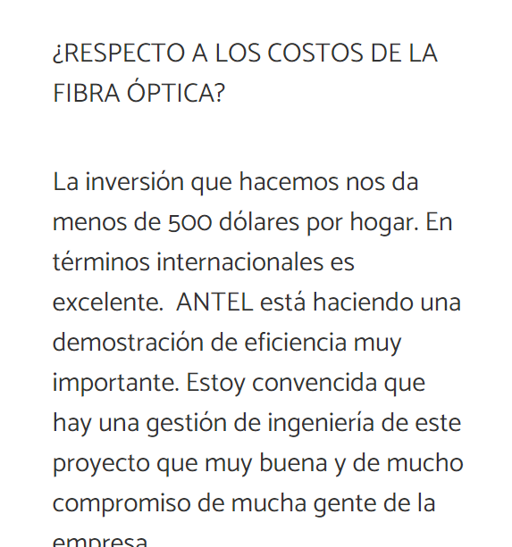
Fibra óptica en Uruguay
¿Y CUAL ES LA META EN 2013?
Los hogares conectados serán todos, porque hogar pasado
será conectado. Sí tiene un servicio de ANTEL se va a conectar.
Y nos planteamos 500 mil hogares pasados.
En diciembre de 2013, Uruguay tenía aproximadamente 300,000 conexiones de fibra óptica. Este notable avance fue impulsado principalmente por Antel, la empresa estatal de telecomunicaciones, que había iniciado un ambicioso proyecto de despliegue de FTTH (Fiber to the Home) años antes. Para esa fecha, la expansión de la red de fibra óptica ya había alcanzado una parte significativa de la población, particularmente en áreas urbanas como Montevideo.

Slide 18
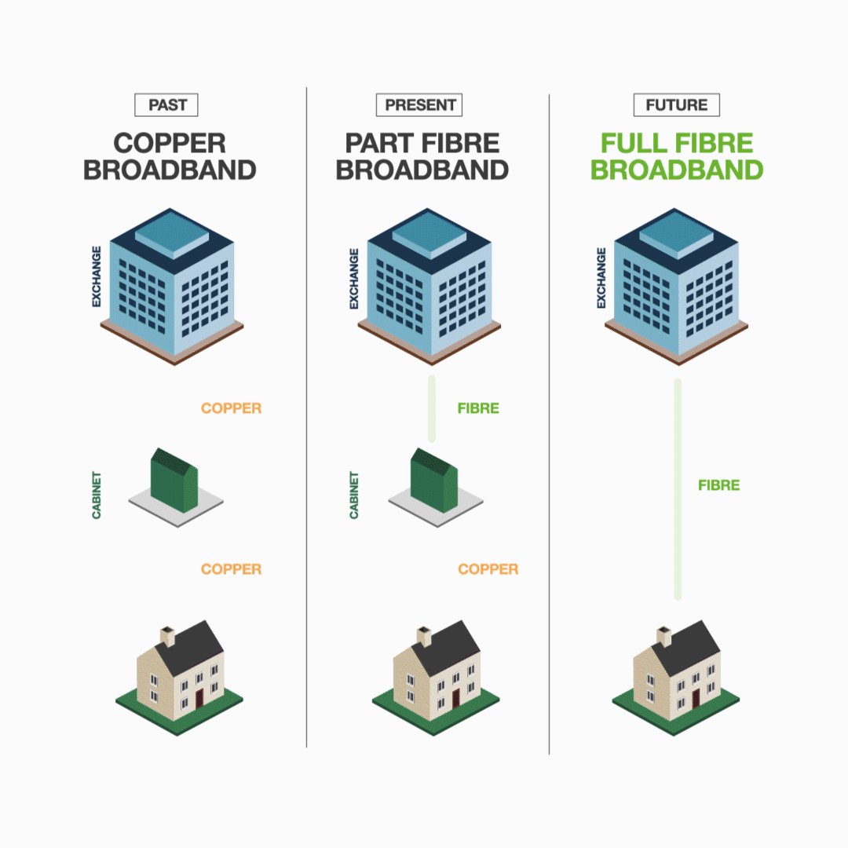
FTTx
FTTEx: (Fiber to the Exchange). Fibra hasta la central y desde la central al abonado se puede utilizar par trenzado o cable coaxial.
FTTCab: (Fiber to the Cabinet). Se utiliza FO hasta un gabinete cercano a los abonados. Cobertura de 2 o 3 manzanas. Minimiza aún más el tramos de cobre o coaxial.
FTTC: (Fiber to the Curb). FO hasta “la esquina” del usuario. Similar al anterior pero el área de cobertura es 1 cuadra. (FTTB: Fiber to The Building). 
FTTH: (Fiber to the Home). Red de acceso de FO completamente hasta la casa del abonado. Red de acceso diferente que requiere una gran inversión.

Slide 19
Preguntas
Jose acuña

Slide 20
Presentación dinámica
Aprenda a infundir energía en su presentación para dejar una impresión duradera.
Uno de los objetivos de una comunicación eficaz es motivar a la audiencia.
Métrico | Medida | Objetivo | Real
Asistencia del público | # de asistentes | 150 | 120
Duración de la interacción | Minutos | 60 | 75
Interacción de preguntas y respuestas | # de preguntas | 10 | 15
Comentarios positivos | Porcentaje (%) | 90 | 95
Tasa de retención de información | Porcentaje (%) | 80 | 85

Slide 21
Índice
Introducción a la Fibra Óptica
Fundamentos Físicos de la Fibra Óptica
Características y Parámetros de la Fibra Óptica
Componentes de un Sistema de Fibra Óptica
Instalación y Mantenimiento de Redes de Fibra Óptica
Redes Ópticas Pasivas
Tendencias y Avances en Fibra Óptica

Slide 22
Introducción a la Fibra Óptica
Siglo XX:
1910s: John Tyndall mostró cómo la luz podía ser guiada a través de una corriente de agua, demostrando principios similares a los de la fibra óptica moderna.
1950s: Desarrollo de fibras ópticas prácticas con núcleos de vidrio por Abraham Van Heel, Harold Hopkins y Narinder Kapany. Utilizaron recubrimientos para mejorar la reflexión interna.
1966: Charles Kao y George Hockham de Standard Telecommunication Laboratories propusieron que las fibras ópticas podían ser utilizadas para las telecomunicaciones si se reducían las pérdidas a menos de 20 dB/km. Kao recibió el Premio Nobel de Física en 2009 por este trabajo.
Historia y Evolución
Principios del Siglo XIX:
1800s: La idea de guiar la luz comenzó con experimentos de reflexión interna, pero no fue hasta más tarde que se avanzó hacia el uso práctico.
1840s: Daniel Colladon y Jacques Babinet demostraron la guía de luz a través de chorros de agua, sentando las bases para la reflexión interna.
1970: Corning Glass Works desarrolló las primeras fibras ópticas de baja pérdida (17 dB/km) utilizando vidrio de sílice.
1977: Primeras pruebas comerciales de sistemas de telecomunicaciones por fibra óptica en Chicago y Long Beach.
1980s: Avances en la tecnología de láseres y fotodetectores, junto con la fibra óptica de mayor calidad, llevaron a una adopción más amplia en las telecomunicaciones.
1990s: Introducción de la multiplexación por división de longitud de onda (WDM), permitiendo el envío de múltiples señales a través de una sola fibra.

Slide 23
Evolución de la FO
2010s: Fibra hasta el Hogar (FTTH) y la Era Digital
2010s: Despliegue masivo de FTTH en muchas regiones del mundo, proporcionando conexiones de Internet de alta velocidad directamente a los consumidores.
2015: Incremento en el uso de la fibra óptica en redes de centros de datos, soportando la creciente demanda de servicios en la nube y transmisión de datos masivos.
Finales de los 2010s: Desarrollo de tecnologías de fibra óptica de nueva generación, como la fibra de núcleo hueco y la multiplexación avanzada, mejorando la eficiencia y capacidad de las redes.
2000s: Proliferación y Mejora de la Banda Ancha
2000s: Expansión de la fibra óptica en redes de acceso y distribución, permitiendo servicios de banda ancha de alta velocidad para hogares y empresas.
2001: Inicio de la implementación de Redes Ópticas Pasivas (PON), facilitando la conexión directa de fibra óptica a hogares y negocios (FTTH, FTTP).
2005: Aumento significativo de la capacidad de transmisión con la introducción de nuevas tecnologías de modulación y codificación.

Slide 24
Ventajas y Desventajas
Fibra Óptica
Capacidad de Transmisión:
Alta: Capacidad de transmitir grandes cantidades de datos a alta velocidad (terabits por segundo).
Larga: Pérdida mínima de señal en largas distancias.
Interferencia:
Baja: No afectada por interferencias electromagnéticas.
Seguridad:
Alta: Difícil de interceptar sin detección.
Costo:
Inicialmente alto: Mayor costo de instalación, pero costos operativos menores a largo plazo.
Distancia:
Cobre
Capacidad de Transmisión:
Moderada: Capacidad limitada en comparación con la fibra óptica (megabits a gigabits por segundo).
Distancia:
Corta: Pérdida significativa de señal en largas distancias, requiere repetidores.
Interferencia:
Alta: Susceptible a interferencias electromagnéticas y ruido.
Seguridad:
Moderada: Relativamente fácil de interceptar.
Costo:
Inicialmente bajo: Menor costo de instalación, pero costos operativos pueden ser mayores debido a la necesidad de mantenimiento y repetidores.
Buscar comentarios
Reflejar el rendimiento
Explorar nuevas técnicas
Establecer objetivos personales
Iterar y adaptarse

Slide 25
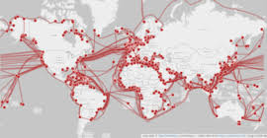
Aplicaciones
Backbone de Internet:**
- Principal medio de transmisión de datos en las infraestructuras de Internet.
- Alta capacidad y baja latencia para el tráfico de datos a larga distancia.
- **Redes de Larga Distancia:**
- Conexiones transoceánicas (cables submarinos).
- Redes de fibra óptica para enlaces intercontinentales.
- **Redes Metropolitanas:**
- Redes de área metropolitana (MANs) que conectan múltiples redes locales (LANs).
- Backbone de telecomunicaciones dentro de las ciudades.
Telecomunicaciones
Redes de datos (LAN, WAN)
Aplicaciones especiales (medicina, industria)

Slide 26
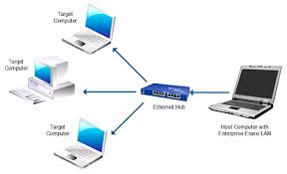
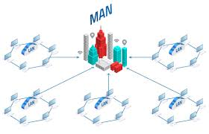
Aplicaciones
Redes de Datos
Redes de Área Local (LAN)
Conexiones de alta velocidad en campus universitarios, oficinas y centros de datos.
Reducción de interferencias electromagnéticas en entornos densos
Redes de Área Amplia (WAN)
Alta capacidad y fiabilidad para transmisión de datos corporativos

Slide 27
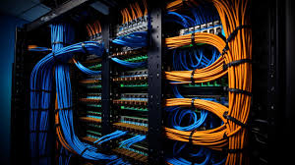
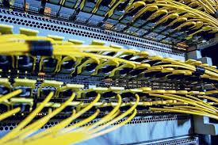
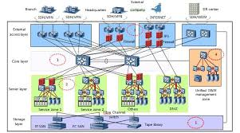
Aplicaciones
Redes de Centros de Datos
Conectividad Interna
Conexión de servidores y almacenamiento con enlaces de alta velocidad
Minimización de latencia y maximización de capacidad de datos en centros de datos
Conexiones Interdatacenter
Enlaces de alta capacidad entre diferentes centros de datos. Conexión a la nube.

Slide 28
Fundamentos Físicos de FO
Principio de Funcionamiento
Estructura de la Fibra Óptica
Tipos de Fibra Óptica
Propagación de la Luz

Slide 29
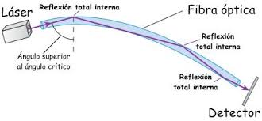
Reflexión Total Interna
Índice de Refracción
La luz se transmite a través del núcleo de la fibra óptica mediante la reflexión total interna.
Esto ocurre cuando la luz incide en la interfaz núcleo-revestimiento con un ángulo mayor que el ángulo crítico
El índice de refracción es una medida de cómo la velocidad de la luz en el material se compara con la velocidad de la luz en el vacío.
El núcleo tiene un índice de refracción mayor que el revestimiento, lo que permite la reflexión total interna.

Slide 30
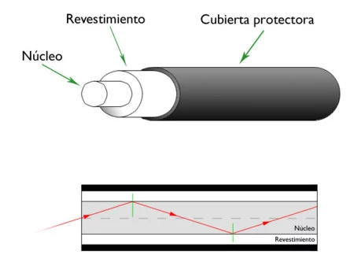
Estructura de la Fibra Óptica La fibra óptica es un hilo extremadamente delgado de material transparente que utiliza la luz para transmitir información
Revestimiento
Material que rodea el núcleo.
Tiene un índice de refracción menor para mantener la luz en el núcleo.
Núcleo
La parte central de la fibra por donde se transmite la luz.
Hecho de vidrio o plástico de alta pureza.
Capa Protectora
Capa externa que protege la fibra de daños físicos y ambientales

Slide 31
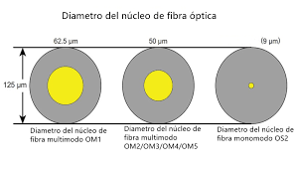
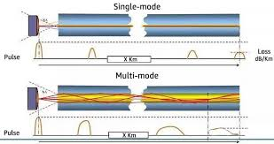
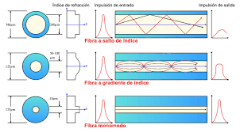
Tipos de fibra: Monomodo vs. Multimodo
Modo Multimodo (MMF - Multi-Mode Fiber): En las fibras multimodo, el núcleo es más grande (alrededor de 50-62,5 micrómetros de diámetro), permitiendo que múltiples modos de luz (diferentes trayectorias o rayos) se propaguen simultáneamente. Aunque permite una mayor cantidad de datos, la propagación en múltiples modos causa una mayor dispersión modal, lo que puede limitar la distancia máxima de transmisión. Las fibras multimodo son adecuadas para aplicaciones de corta distancia, como redes locales (LAN) dentro de edificios.
Modo Monomodo (SMF - Single-Mode Fiber): En este tipo de fibra, el núcleo es muy pequeño (alrededor de 8-10 micrómetros de diámetro), lo que permite que la luz viaje en un solo modo de propagación (un solo camino o rayo). Esto minimiza la dispersión modal y permite la transmisión de señales a largas distancias con alta velocidad y baja pérdida de señal. Las fibras monomodo son ideales para aplicaciones de larga distancia, como comunicaciones transoceánicas y redes troncales.

Slide 32
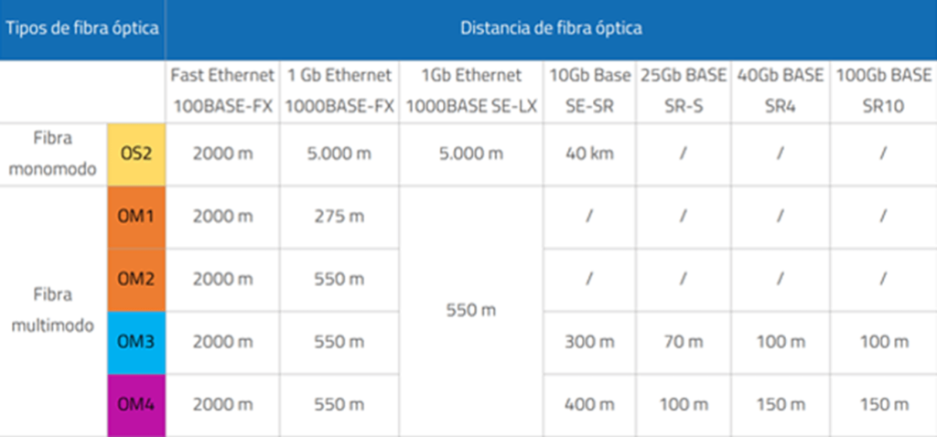
Monomodo vs. Multimodo
OM1 ofrecen un ancho de banda máximo de 275 MHz
OM2 tienen un ancho de banda de 500 MHz.
OM3 y OM4 soportan un ancho de banda máximo de 1 GHz
OM5 tiene el mayor ancho de banda de 2 GHz.

Slide 33
Dispersión
Dispersión por Polarización:
Variación en la velocidad de propagación debido a la polarización de la luz.
Dispersión Modal:
En las fibras multimodo, diferentes modos de luz pueden viajar a diferentes velocidades, lo que causa que los pulsos de luz se dispersen y se ensanchen con la distancia. Esto puede llevar a la interferencia entre señales y limita la capacidad de la fibra para transmitir datos a alta velocidad sobre largas distancias.
Dispersión Cromática:
Incluso en fibras monomodo, la luz de diferentes longitudes de onda (colores) puede viajar a diferentes velocidades, lo que provoca dispersión cromática. Este efecto puede mitigarse utilizando fuentes de luz más coherentes (como láseres) o compensando la dispersión en el diseño de la red.nda (colores) puede viajar a diferentes velocidades, lo que provoca dispersión cromática.

Slide 34
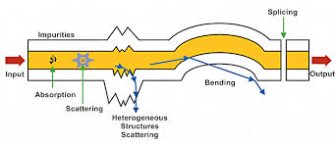
Atenuación
Absorción:
Pérdida de potencia óptica debido a la conversión de la luz en calor.
Dispersión:
de la luz debido a irregularidades en el material.
Pérdida de Conectores y Empalmes:
Reducción de la potencia óptica en puntos de conexión.
Técnicas de Minimización:
Uso de materiales de alta pureza.
Optimización del diseño de empalmes y conectores

Slide 35
Parámetros de Fibra
Ancho de Banda
Capacidad de la fibra para transmitir información.
Relacionado con la dispersión y la atenuación; mayor ancho de banda permite mayores tasas de datos.
Índice de Refracción:
Medida de cómo la luz se ralentiza al pasar por el material.
Diferencia en los índices de refracción del núcleo y del revestimiento permite la reflexión interna total.
Perfil de Índice de Refracción
Índice Escalonado:** Núcleo con índice de refracción constante y un cambio abrupto en el revestimiento.
Índice Gradiente:** Núcleo con índice de refracción que disminuye gradualmente hacia el revestimiento, reduciendo la dispersión modal.

Slide 36
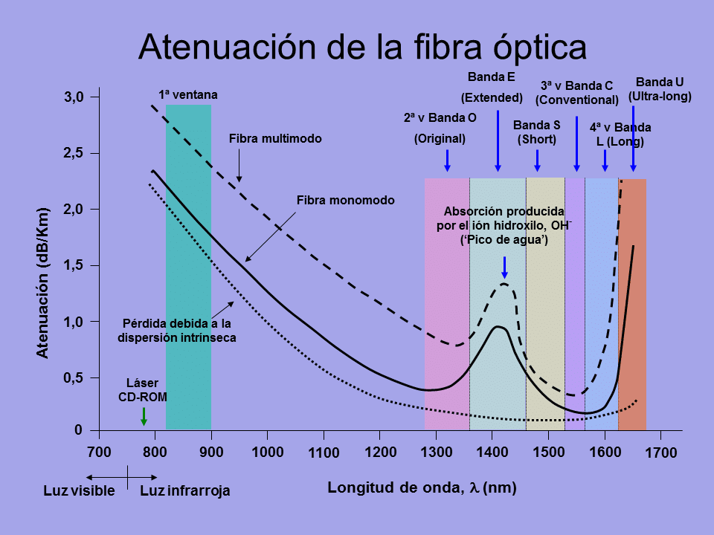
Ventanas de Transmisión

Slide 37
Ventanas de Transmisión
Fibra Monomodo:
Ventanas de transmisión:
1310 nm: Ofrece un buen equilibrio entre atenuación y dispersión, siendo una opción popular para muchas aplicaciones.
1550 nm: Presenta la menor atenuación de todas las ventanas, lo que permite distancias de transmisión más largas. Es la longitud de onda más utilizada en sistemas de telecomunicaciones de larga distancia.
Fibra Multimodo:
Ventanas de transmisión:
850 nm: Utilizada comúnmente en aplicaciones de corta distancia debido a su menor costo y disponibilidad de componentes.
1310 nm: También se utiliza en fibra multimodo, pero con menor frecuencia que en la fibra monomodo.

Slide 38
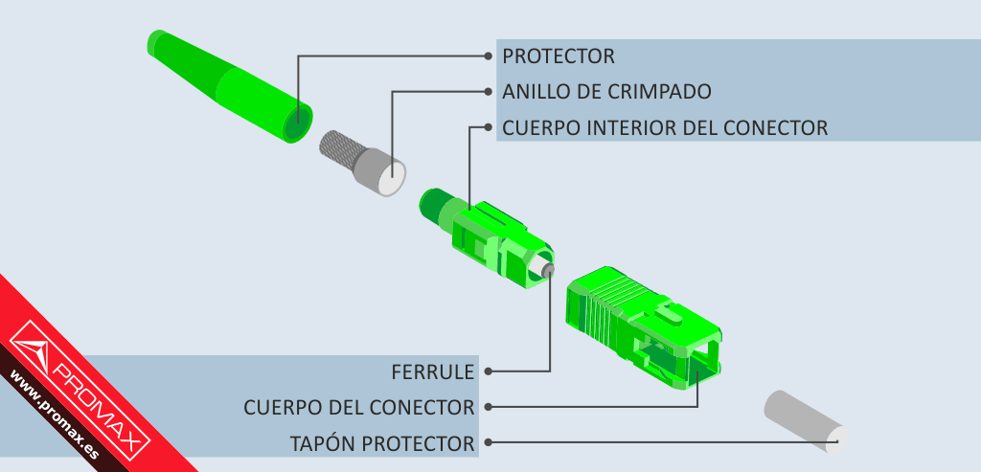
Conectores
Proceso de conexión:
Pulido: Los extremos de las fibras deben ser pulidos con precisión para garantizar un acoplamiento óptimo.
Alineación: Las fibras deben estar perfectamente alineadas para minimizar las pérdidas por desalineación.
Función: Permiten la conexión física entre fibras ópticas, asegurando una mínima pérdida de señal.
FC (Ferrule Connector): Conector metálico con alta precisión y baja pérdida, utilizado en aplicaciones de alta densidad y estabilidad.
SC (Subscriber Connector): Conector cerámico con diseño simple y fácil de conectar, ampliamente utilizado en redes de datos.
ST (Straight Tip): Conector con bayoneta para un acoplamiento rápido y seguro.
LC (Lucent Connector): Conector compacto y de alta densidad, ideal para aplicaciones de alta densidad de puertos.

Slide 39
Angulo critico
La ley de Snell establece la relación entre los ángulos y los índices de refracción. Viene dado por
n1senθ1=n2senθ2. n1senθ1=n2senθ2.n1senθ1=n2senθ2.
Cuando el ángulo incidente es igual al ángulo crítico (θ1=θc), el ángulo de refracción es de 90° (θ2=90°)
Si observamos que sen90°=1, la ley de Snell en este caso se convierte en : n1senθ1=n2
n1senθ1=n2.n1senθ1=n2.
Por tanto, el ángulo crítico para una determinada combinación de materiales θc es el siguiente
θc=sen⁻¹(n2/n1)para n1>n2.

Slide 40
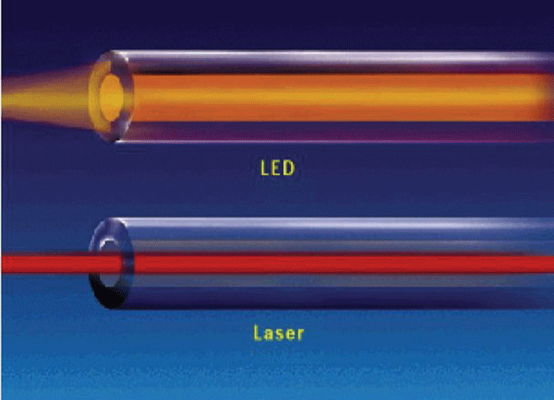
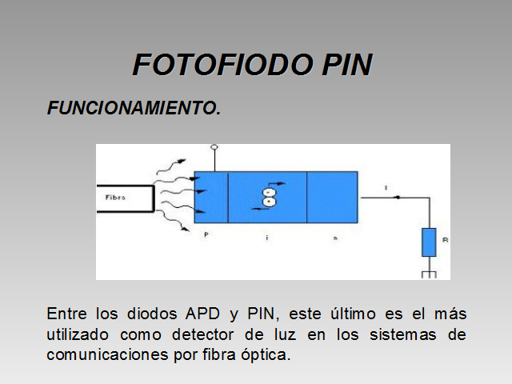
Transmisores y receptores
Transmiores
Diodos Láser (LD):
Alta coherencia, alta potencia, menor ancho espectral.
Utilizados en sistemas de larga distancia y alta velocidad.
LEDs Emisores de Luz:
Baja coherencia, menor potencia, mayor ancho espectral.
Utilizados en sistemas de corta distancia y baja velocidad.
Receptores
Fotodiodos:
Convierten la luz en corriente eléctrica.
Tipos: PIN, APD (fotodiodo de avalancha).
Imagen: Un esquema de un fotodiodo PIN y un APD, mostrando su estructura interna.
Módulos de recepción:
Integran el fotodetector, un amplificador y un circuito de acondicionamiento.

Slide 41
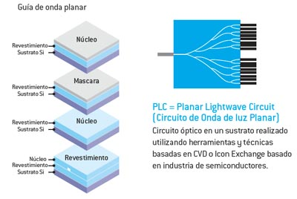
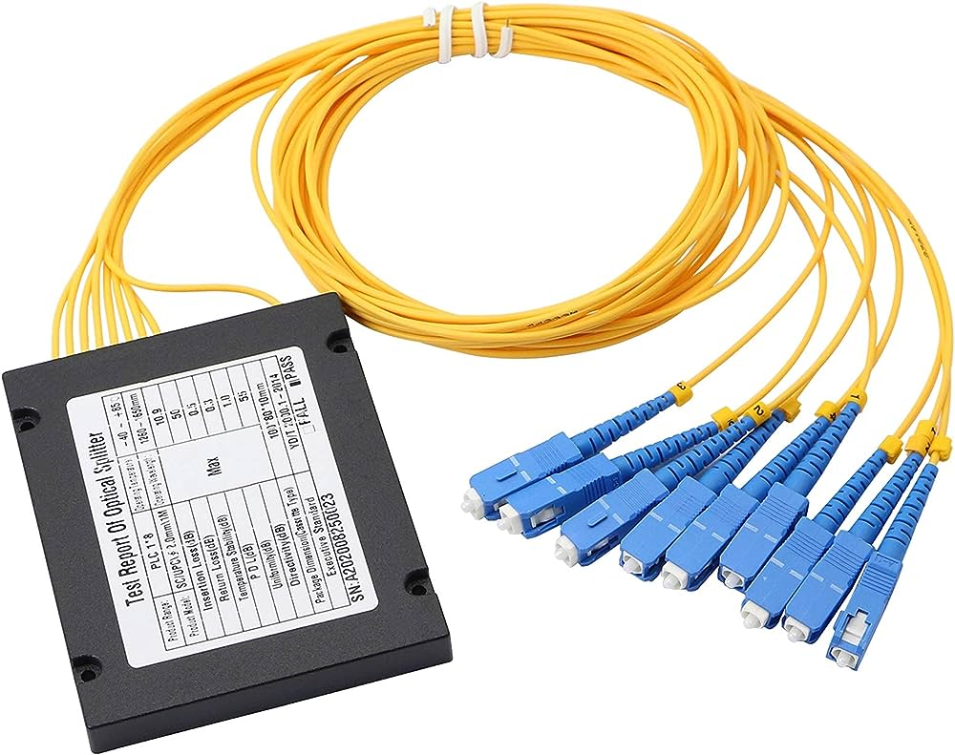
Divisores de Potencia (Splitters)
El divisor de fibra óptica también se conoce como divisor óptico, que es un dispositivo de distribución de potencia óptica de guía de ondas integrado

Slide 42
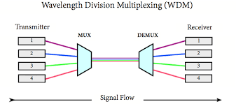
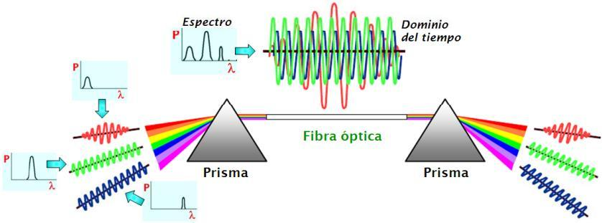
Multiplexión por División de Longitud de Onda (WDM)
En las comunicaciones por fibra óptica, la multiplexación por división de longitud de onda (WDM) es una tecnología que multiplexa varias señales portadoras ópticas en una única fibra óptica mediante el uso de diferentes longitudes de onda (es decir, colores) de luz láser ..

Slide 43
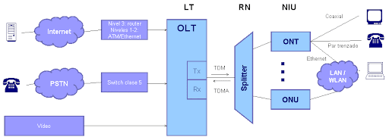
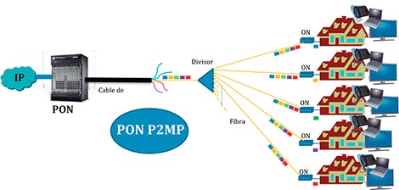
Redes PON
Conceptos Básicos
Arquitectura PON: Red de distribución óptica pasiva (ODN) sin componentes activos entre la central y el usuario final.
Elementos clave:
OLT (Optical Line Terminal)
Divisores ópticos (splitters)
ONT/ONU (Optical Network Terminal / Optical Network Unit)

Slide 44
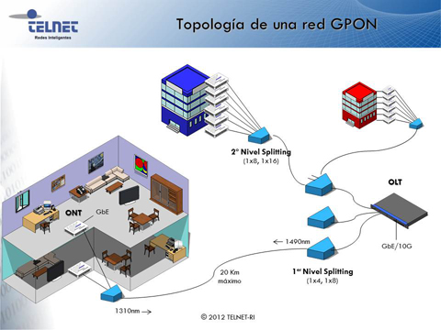
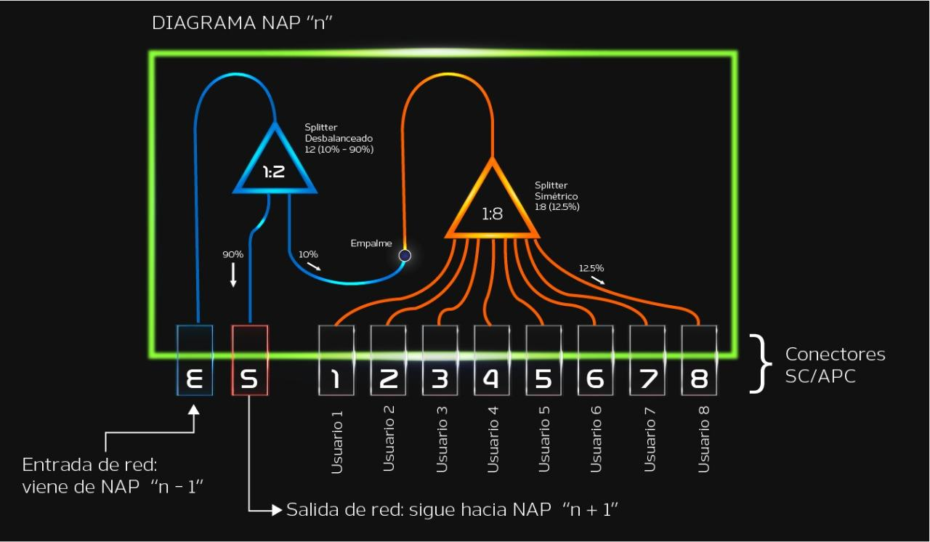
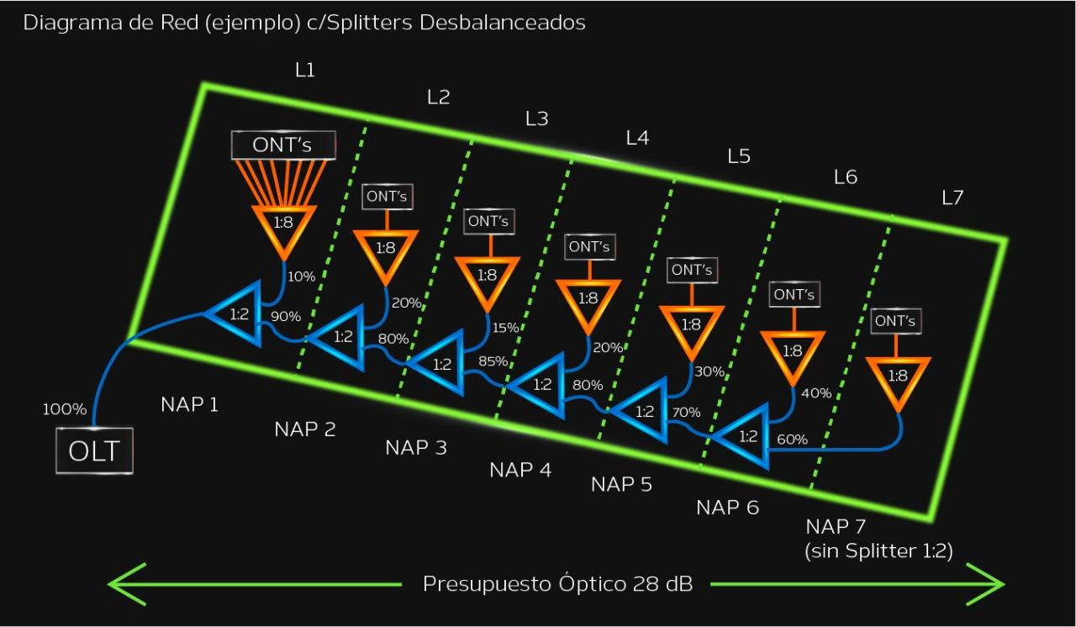
Redes GPON
El diseño de la red GPON comprende seleccionar, la topología de la red, cálculo de armarios FDH (Fiber Distribution Hub) y determinación del número de tarjetas GPON en la OLT; se realiza la selección de la fibra óptica, cable óptico, equipo activo OLT, ONT y splitters; y, se determina el presupuesto de potencia necesario en cada uno de los casos críticos.

